Slide 1
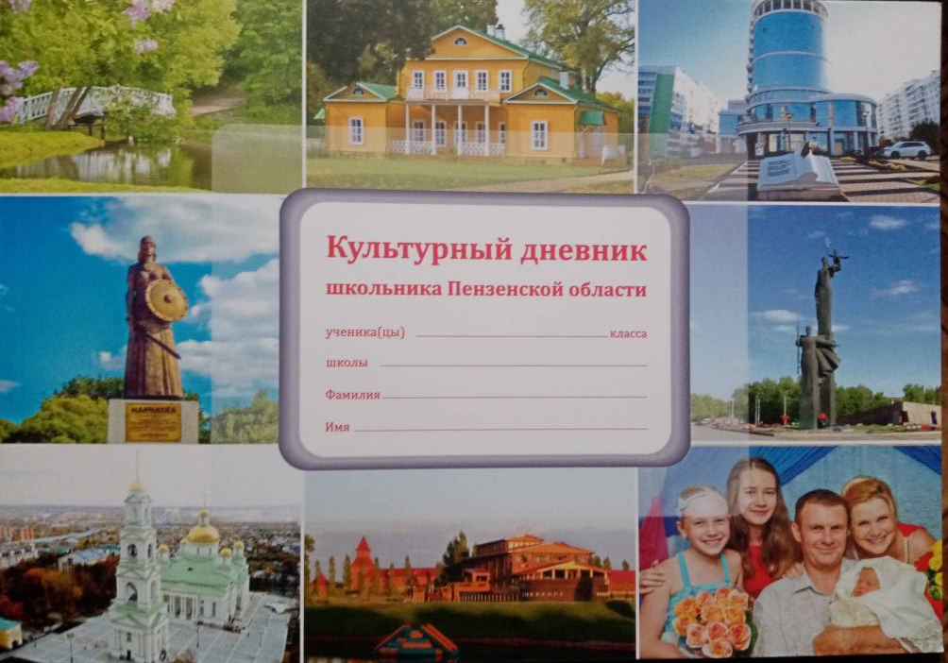
Ученицы 4 «А» класса
МБОУ лицея архитектуры и дизайна № 3 г.Пензы
БУЛГАКОВОЙ СОФЬИ

Slide 2
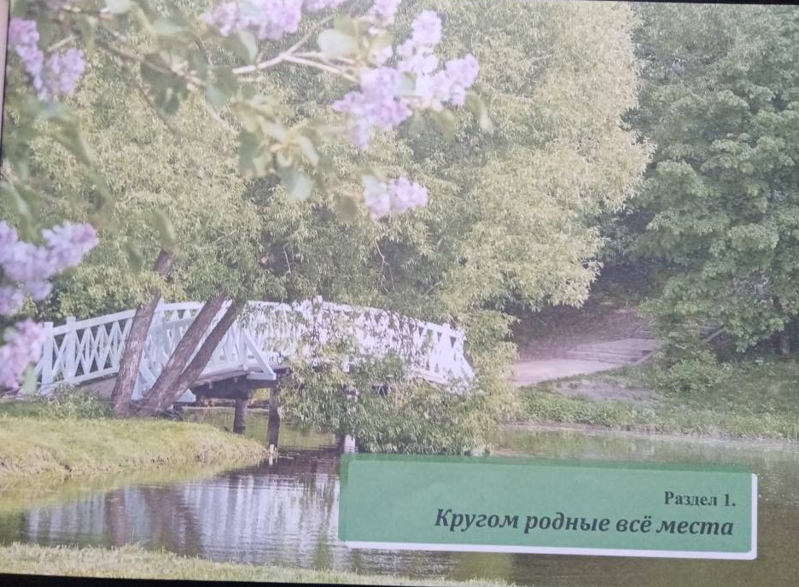

Slide 3
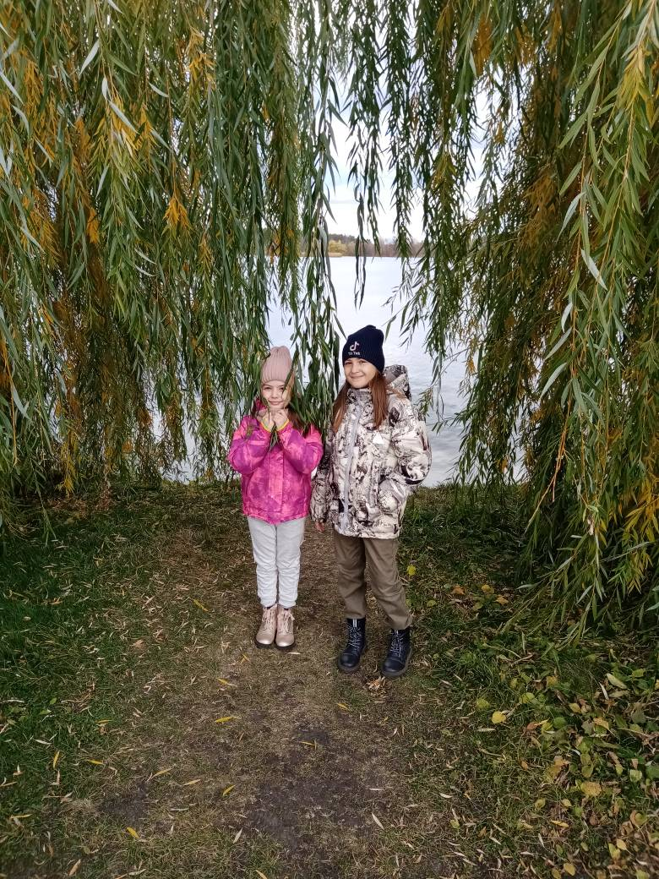
Тропа здоровья
в микрорайоне
Спутник
29 августа 2021 года
24 октября 2021 года
2021 год – 200 лет
Центральному парку
Культуры и отдыха
Им.В.Г.Белинского
Пензенская ТЭЦ –
важное предприятие
нашего города

Slide 5
1 сентября 2021 года – посещение музея одной картины

Slide 7
28 октября 2021 года – спектакль театра моды Ольги Букиной
Одна из Принцесс на горошине –
моя сестренка Лера

Slide 9
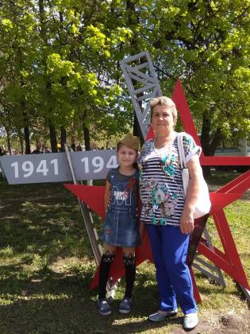
18 октября 2021 года – презентация проекта «Пенза – город трудовой доблести»

Slide 11
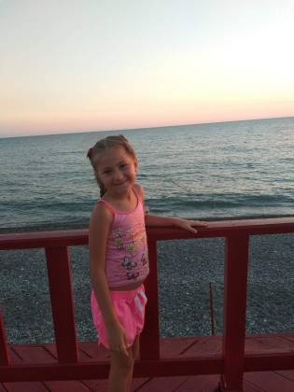
21 мая 2021 года – поездка в г.Москва
Ежегодно –
поездки на море!!!

Slide 13
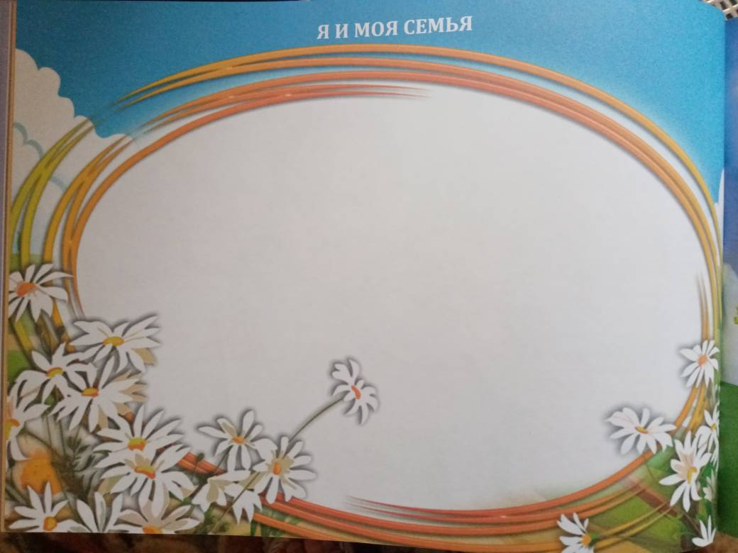
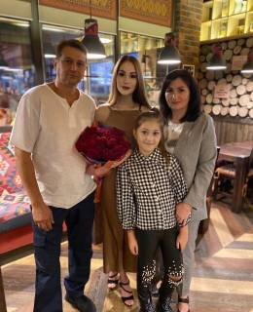
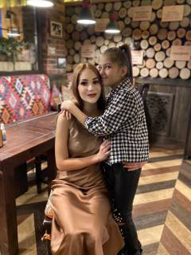
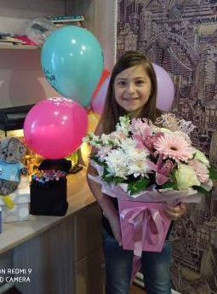

Slide 14
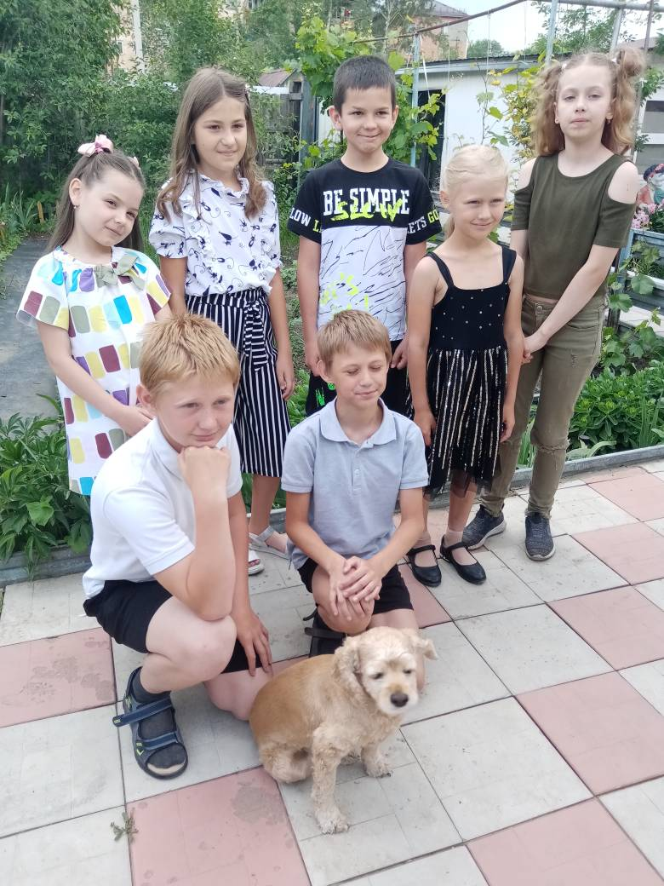
10 июня – мой самый любимый семейный праздник! Это мой День рождения!
Это родные и друзья!
Это не только подарки!

Slide 16
10 июля 2021 года – экскурсия в Тарханы

Slide 17
26 сентября 2021 года – экскурсия на завод «КУВАКА»

Slide 18
Спасибо за внимание!

